Slide 2
- Biết phân tích, so sánh các độ dài ước lượng vào thực tế.
- Vận dụng để giải quyết các tình huống trong thực tế cuộc sống.

Slide 3
01
QIANKU

Slide 4
- Đọc nhiệt độ thể hiện trên nhiệt kế.
- Cho biết với nhiệt độ này thì thời tiết như thế nào?
Nhiệt độ: 20 độ C
Thời tiết mát mẻ

Slide 5
02
QIANKU

Slide 6
Nhiệt kế nào chỉ nhiệt độ không khí phù hợp với mỗi bức tranh?

Slide 7
Nhiệt kế chỉ 2 độ C
Nhiệt kế chỉ 24 độ C
Nhiệt kế chỉ 40 độ C

Slide 8
Chọn số cân nặng thích hợp với mỗi vật
100 kg
1 kg
100 g

Slide 9
Cho bốn ca đựng lượng nước như sau:
300 ml
250 ml
150 ml
200 ml
A
B
C
D
a) Tìm ca ít nước nhất?

Slide 10
Cho bốn ca đựng lượng nước như sau:
300 ml
250 ml
150 ml
200 ml
A
B
C
D
b) Tìm hai ca khác nhau để được 350 ml nước.

Slide 11
Cho bốn ca đựng lượng nước như sau:
b) Tìm hai ca khác nhau để được 350 ml nước.
150 ml
200 ml
150 + 200 = 350 (ml)
B
C

Slide 12
Cho bốn ca đựng lượng nước như sau:
300 ml
250 ml
150 ml
200 ml
A
B
C
D
c) Tìm hai ca khác nhau để được 550 ml nước.

Slide 13
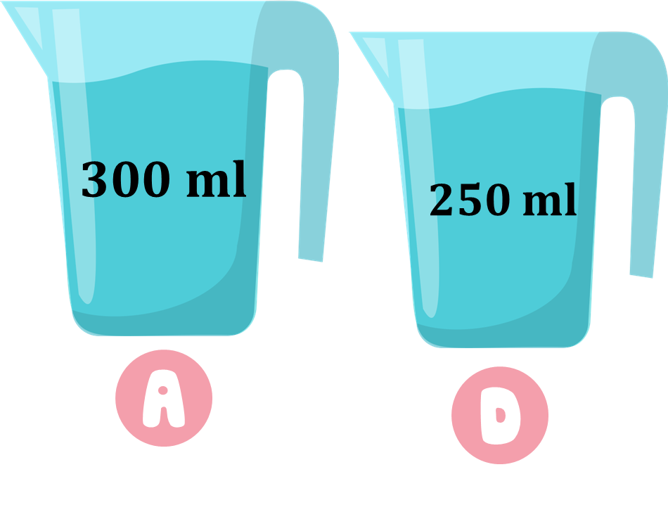
Cho bốn ca đựng lượng nước như sau:
c) Tìm hai ca khác nhau để được 550 ml nước.
300 + 250 = 550 (ml)

Slide 14
02
QIANKU

Slide 15
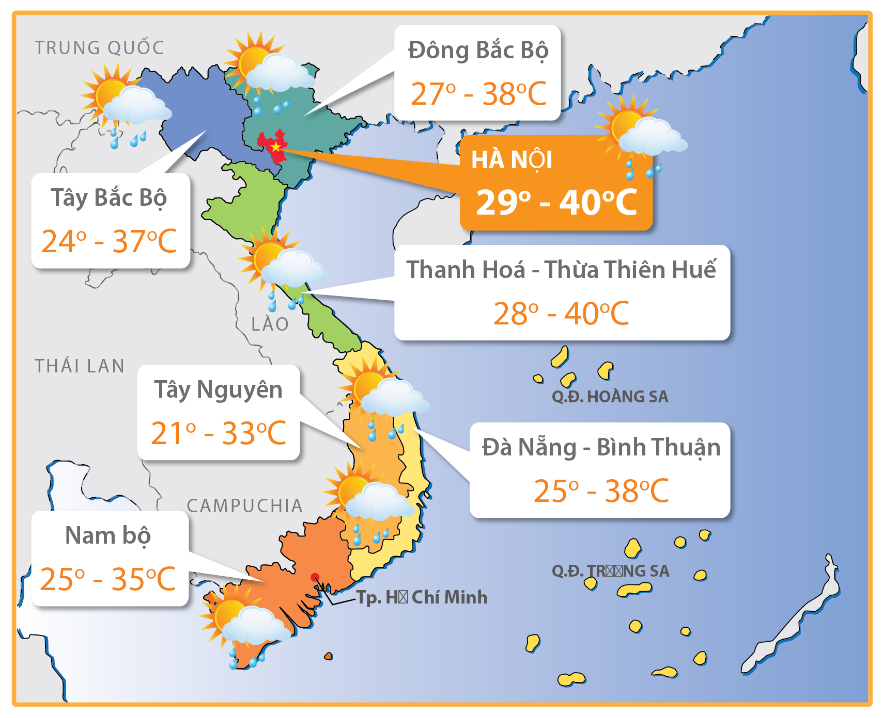
Hãy cùng đọc thông tin dự báo thời tiết trong hình dưới đây:

Slide 16
- Biết phân tích, so sánh các độ dài ước lượng vào thực tế.
- Vận dụng để giải quyết các tình huống trong thực tế cuộc sống.

